Slide 1
Мобильное приложение
Learn Terms
Учащийся: Прохорова Вероника
Преподаватель: Ильин В.В.

Slide 2
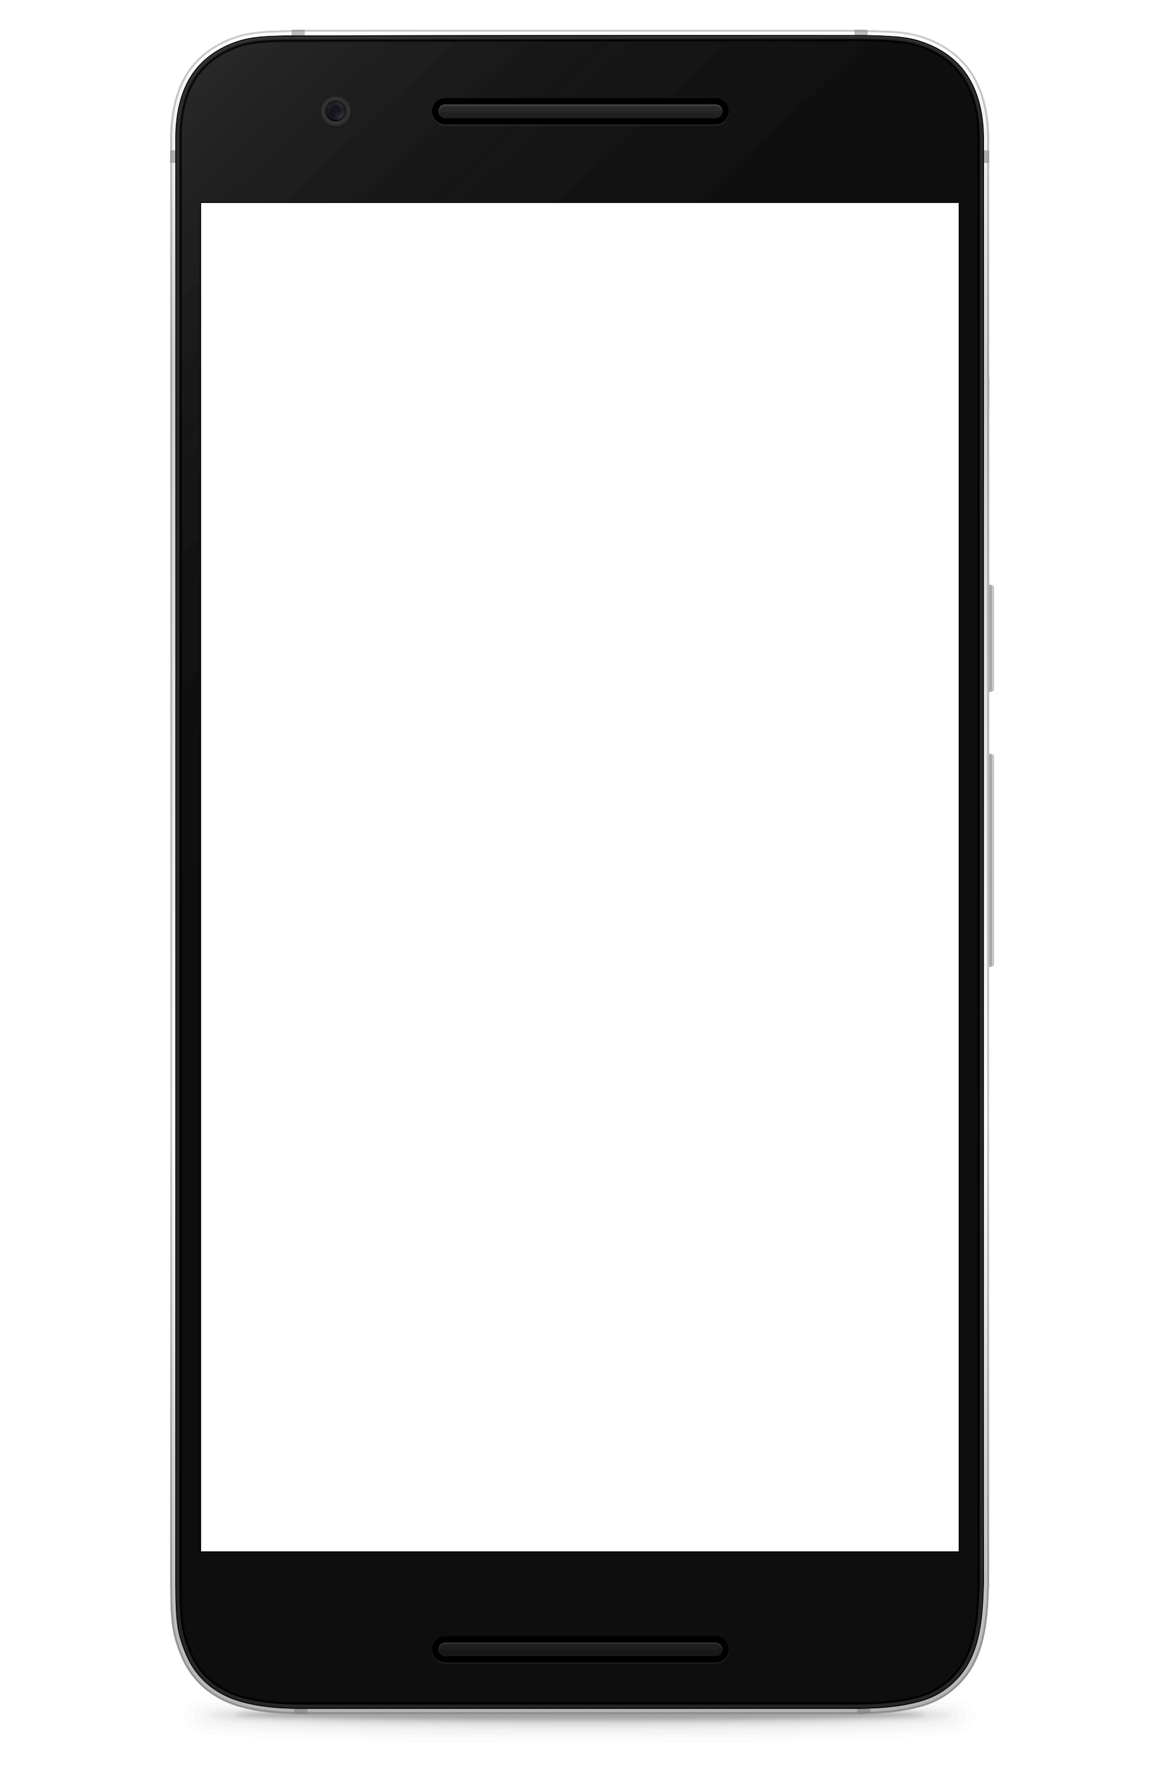
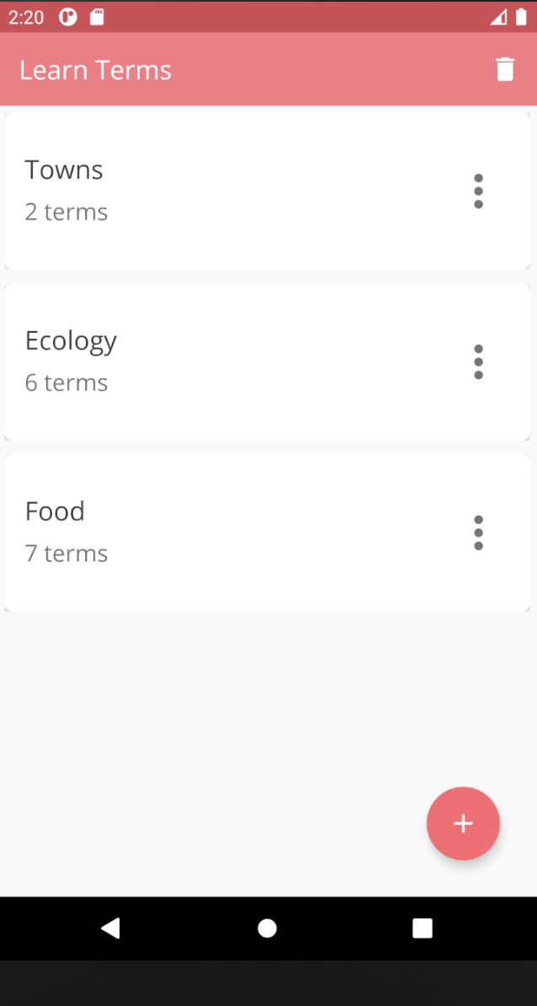
Описание приложения
Добавление в модуль терминов с их значением
Просмотр добавленных терминов
Удаление модулей
Минималистичный дизайн

Slide 3
Задачи
Разработать приложение, удобное для изучения терминов
Организовать работу с SQL базой данных
Научиться работать с RecyclerView без исходных данных

Slide 4
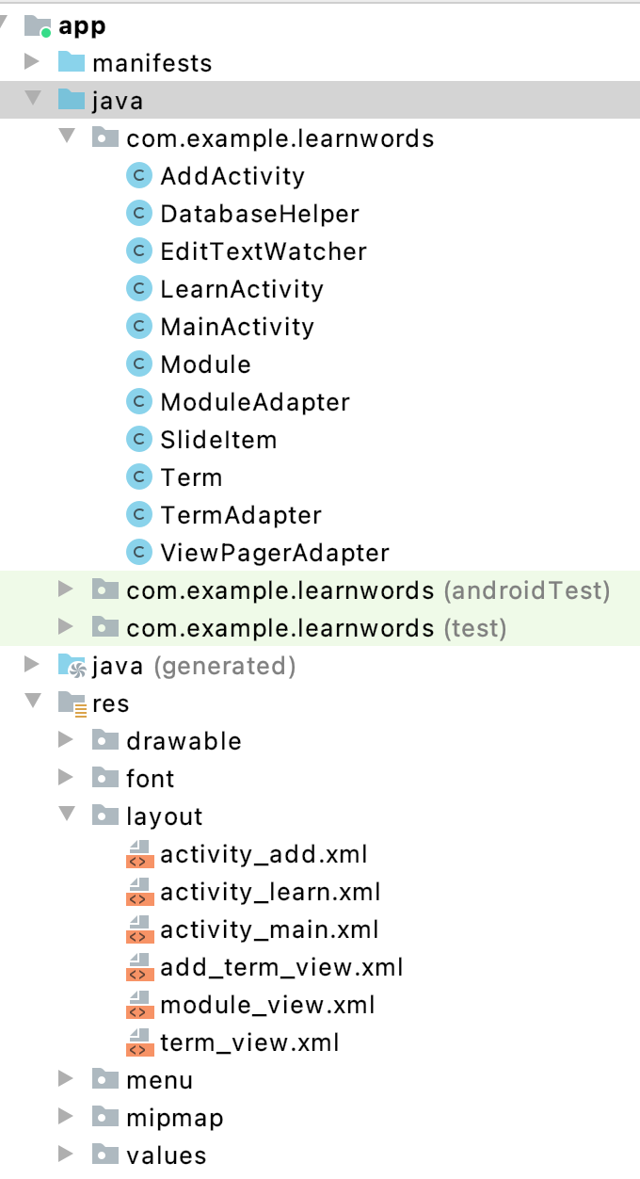
В приложении
3 активности
DatabaseHelper для работы с базой данных
Несколько классов для хранения данных
RecyclerView без изначальных данных
TextViewPager2 для отображения терминов

Slide 5
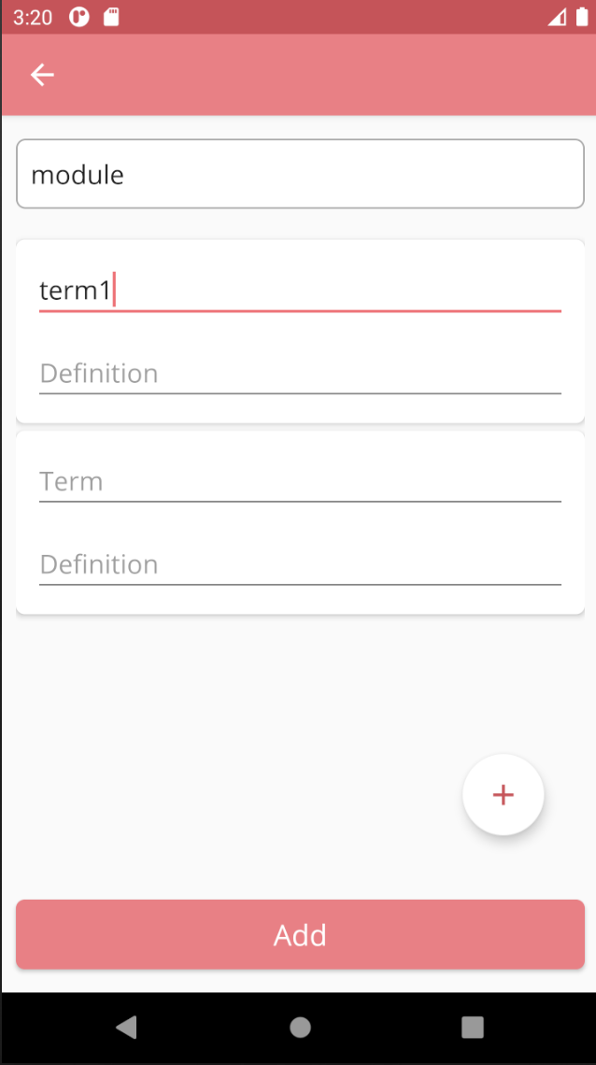
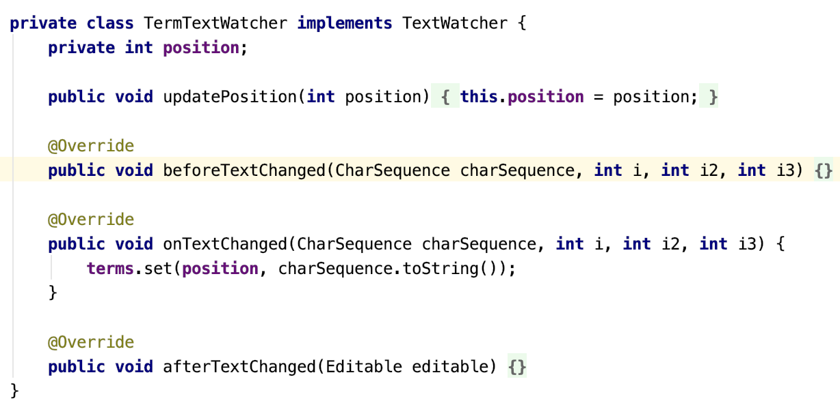
RecycleView для ввода данных
Сохранение введенных данных происходит с помощью класса TextWatcher

Slide 6
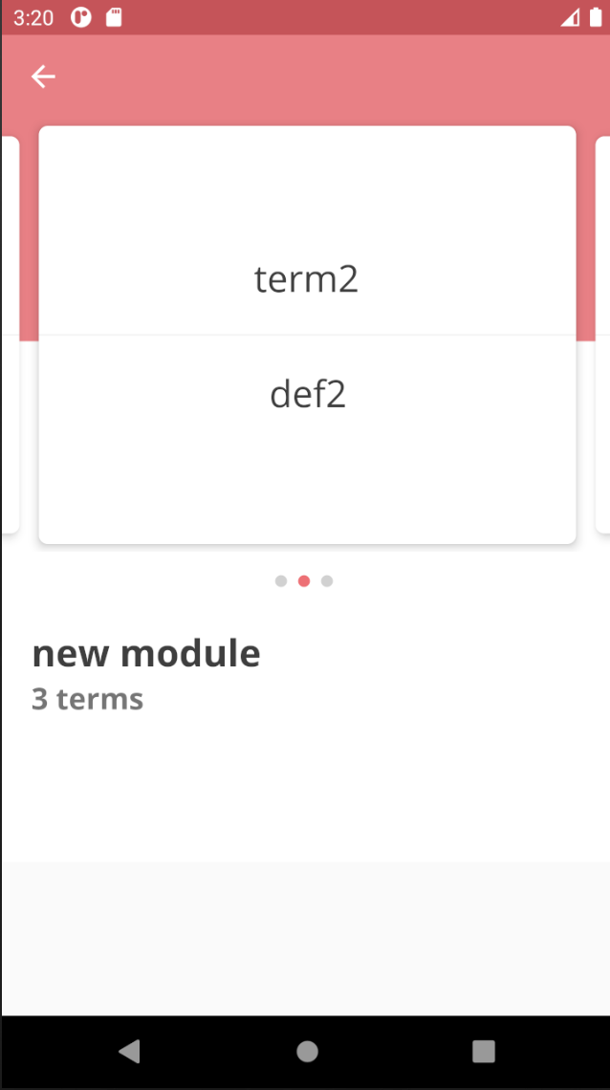
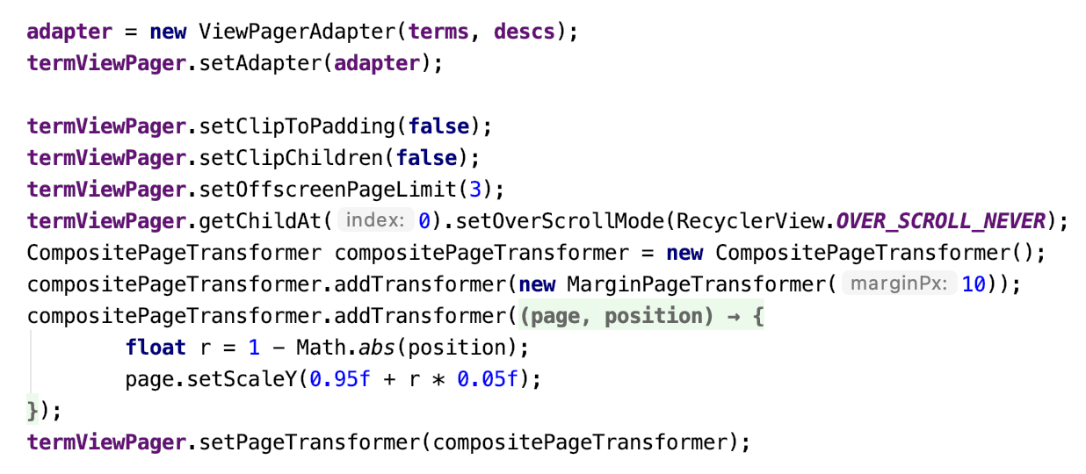
Сохраненные термины
Выводятся с помощью TextViewPager2

Slide 7
Спасибо за внимание!

